Slide 1
As mulheres e os tributos
HERTA RANI TELES SANTOS
Procuradora da Fazenda Nacional
@hertarani
CAMILLA CAVALCANTI R. CABRAL
Procuradora da Fazenda Nacional
@camillacrcabral

Slide 2
O que é o movimento é o Tributos a Elas?

Slide 3
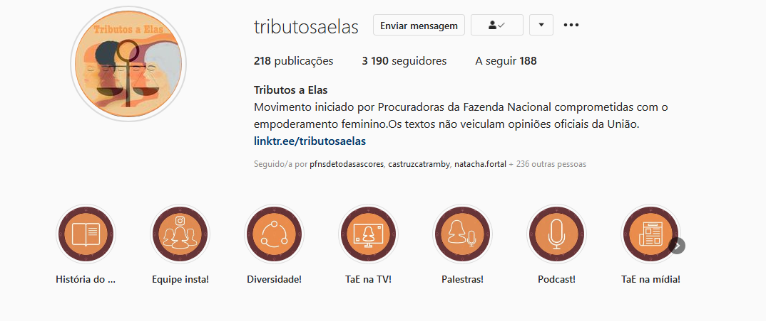
@tributosaelas

Slide 4
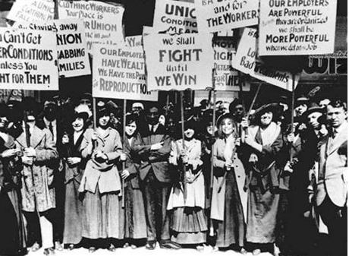
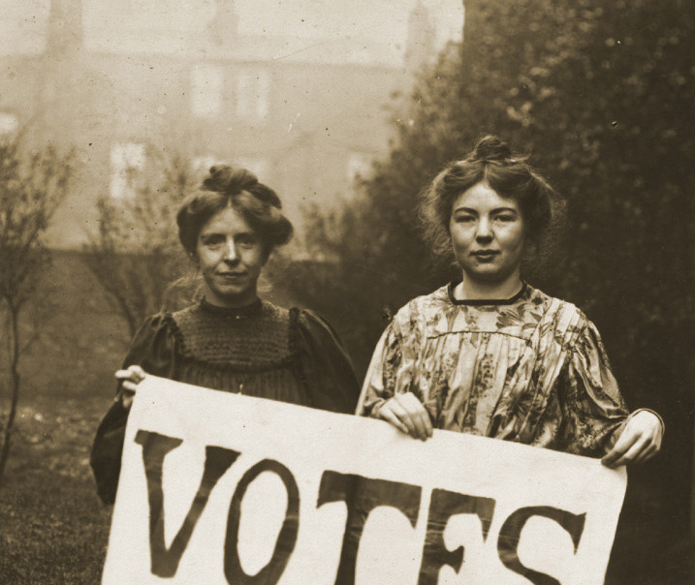
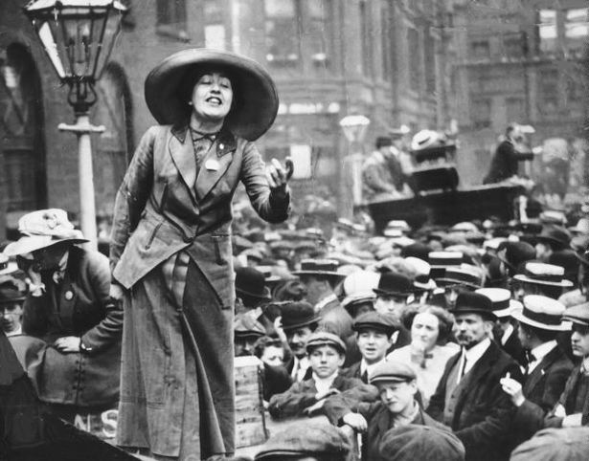
O movimento sufragista e a luta das mulheres

Slide 5
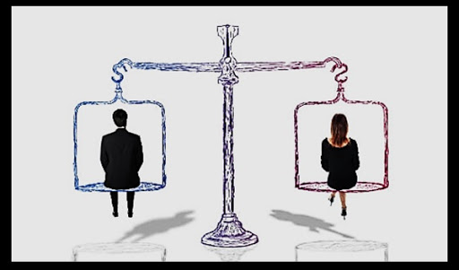
Art. 150. Sem prejuízo de outras garantias asseguradas ao contribuinte, é vedado à União, aos Estados, ao Distrito Federal e aos Municípios:
II - instituir tratamento desigual entre contribuintes que se encontrem em situação equivalente, proibida qualquer distinção em razão de ocupação profissional ou função por eles exercida, independentemente da denominação jurídica dos rendimentos, títulos ou direitos;

Slide 6
TRIBUTAÇÃO DIRETA
é a taxação aplicada diretamente sobre a renda, patrimônio ou consumo. Como exemplos: o Imposto de Renda, a contribuição previdenciária sobre o salário, o IPTU, o IPVA
TRIBUTAÇÃO INDIRETA
É aquela cujo valor, embutido no preço final do produto, é repassado ao consumidor. É o imposto que incide sobre o produto e não sobre a renda. Ela é indireto porque ele não leva em conta quanto a pessoa ganha, mas apenas o quanto ela consome
Tributação indireta predominante:
Brasileiros 10% mais pobres gastam 32% de seus rendimentos em tributos (28% são indiretos como PIS, Cofins e ICMS, e apenas 4% vai para os tributos diretos)
Brasileiros 10% mais ricos gastam 21% (apenas 11% são indiretos) (OXFAM, 2017)
Tributação direta Isenções e deduções:
Alteram a alíquota efetiva e tornam o IRPF menos progressivo em termos de renda e gênero
Deduções, somadas à isenção de lucros e dividendos, reforçam as desigualdades de gênero, raça e classe.

Slide 7
“As mulheres são afetadas pelos impostos de maneiras específicas devido aos seus padrões de emprego, incluindo salários, sua participação no mercado de trabalho de cuidado não remunerado, seus padrões de consumo e sua posse de bens e propriedades”.
Chiara Capraro

Slide 8
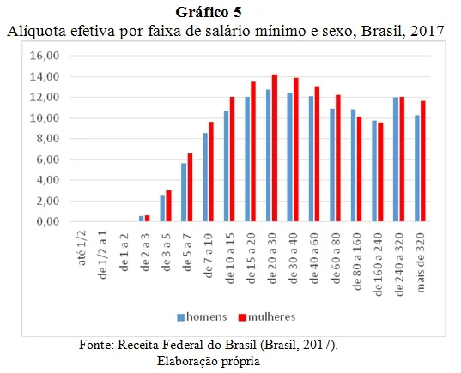
O sistema tributário aumenta ou diminui a renda.
A tributação altera a distribuição de renda entre homens e mulheres na medida em que muda sua renda disponível diretamente ou indiretamente via incentivo a diferentes atividades.

Slide 9
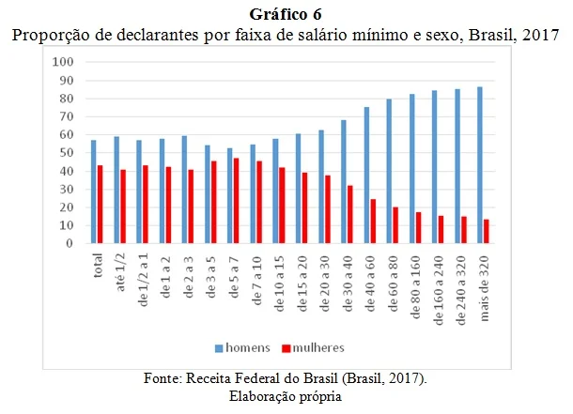
TRIBUTAÇÃO DIRETA
Os homens são maioria em todas as faixas, e compõem 56,8% dos declarantes, porém, a partir de 30 salários mínimos mensais, a participação das mulheres vai caindo até chegar a apenas 14% na faixa acima de 320 salários mínimos mensais.
Cabe recordar que nesta faixa de renda, a maior parte dos declarantes são recebedores de lucros e dividendos, que pagam menos imposto de renda.
O imposto sobre a renda não atinge tão fortemente os recebedores de dividendos, em sua maioria homens. Já as mulheres em posições hierarquicas mais baixas, pagam impostos normalmente.

Slide 10
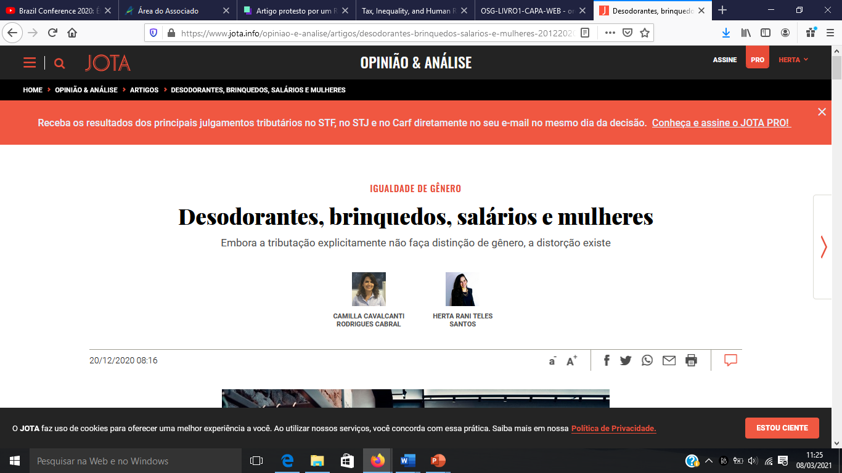
Embora o rendimento tributável dos homens seja 1,5 vezes o das mulheres, eles possuem rendimentos isentos 2,2 vezes superiores, justamente porque estão em cargos ou exercem certos tipos de trabalhos nos quais recai menor tributação, como, por exemplo, são maioria entre os sócios de empresas e, portanto, maioria entre os que recebem dividendos (percentual dos lucros de uma empresa que é distribuído aos acionistas).
Nas empresas que têm faturamento anual acima de R$ 100 milhões, as mulheres detêm a sociedade total de apenas 6,9% das empresas, enquanto as que contam apenas com homens em seu quadro societário representam mais de 44,45%, um percentual mais de seis vezes maior.[3]
Esse dado ganha relevância quando se observa que no Brasil não existe cobrança de imposto de renda sobre dividendos recebidos pelos sócios.

Slide 11
Recebemos, em média, 24%
menos que os homens.
Pesquisa do IBGE em 2019 aponta que mulheres pretas ou pardas, que recebem menos da metade do que os homens brancos (44,4%), independentemente da escolaridade.
“Estrutura tributária brasileira e seus reflexos nas desigualdades de gênero”, em 1995, a 44,3% das famílias eram chefiadas por mulheres.
Também conforme o IBGE, em 2005, o país tinha 10,5 milhões de famílias de mulheres sem cônjuge e com filhos.
Mulheres pretas e pardas são maioria entre as chefes de família, 56%. Sendo justamente essas mulheres, chefes de família, as únicas disponíveis a comportar o pagamento de todas as despesas do lar, inclusive com alimentação, roupas, produtos de higiene, entre outros, do que são prejudicadas pelos impostos a incidir sobre o consumo desses itens.

Slide 12
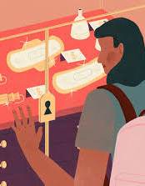
ABSORVENTES E A POBREZA MENSTRUAL
No Brasil, absorventes estão sujeitos a uma tributação de 25% sobre o valor do item.
França – redução do tributo de absorventes de 20% para 5%;

Slide 13
PINK TAX

Slide 15
No total, constatou-se que os produtos femininos custam mais do que os masculinos em 42% dos casos.
O Departamento de Defesa do Consumidor (DCA) de Nova York divulgou uma pesquisa em 2016.

Slide 16
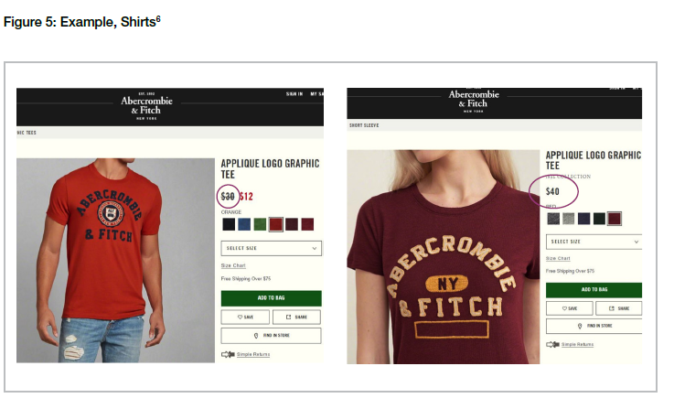
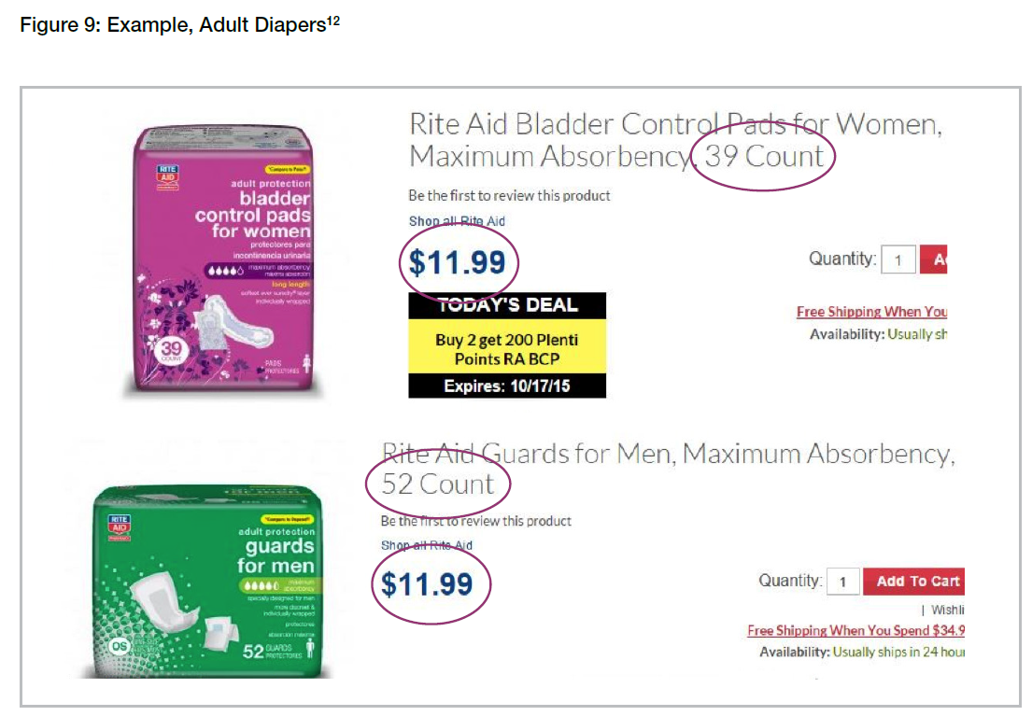
Conforme pesquisa da ESPM, em sondagem com 480 mulheres das capitais de SP, RJ e SA, classes ABC:
82% das mulheres não perceberam a diferença entre os preços por gênero;
89% acham normal o preço ser mais alto para mulheres, sob a justificativa de que as mulheres são mais consumistas;
97% concordam que é mais caro ser mulher.

Slide 17
O QUE PREVÊ O CDC?
Lei 8.078/1990 – CDC
Art. 4º A Política Nacional das Relações de Consumo tem por objetivo o atendimento das necessidades dos consumidores, o respeito à sua dignidade, saúde e segurança, a proteção de seus interesses econômicos, a melhoria da sua qualidade de vida, bem como a transparência e harmonia das relações de consumo, atendidos os seguintes princípios: (Redação dada pela Lei nº 9.008, de 21.3.1995)
I - reconhecimento da vulnerabilidade do consumidor no mercado de consumo;
(...)
IV - educação e informação de fornecedores e consumidores, quanto aos seus direitos e deveres, com vistas à melhoria do mercado de consumo;.
(...)
VI - coibição e repressão eficientes de todos os abusos praticados no mercado de consumo, inclusive a concorrência desleal e utilização indevida de inventos e criações industriais das marcas e nomes comerciais e signos distintivos, que possam causar prejuízos aos consumidores;

Slide 18
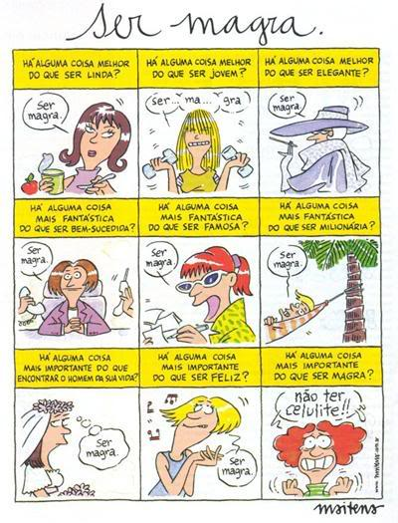

Slide 20
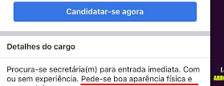

Slide 21
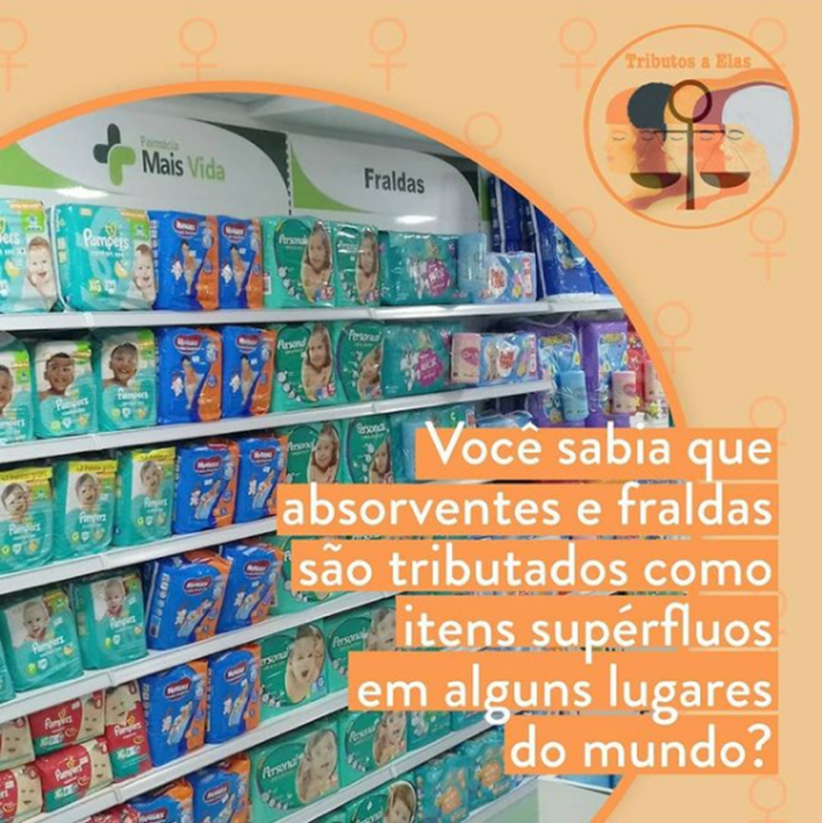
Essencialidade dos produtos?

Slide 22
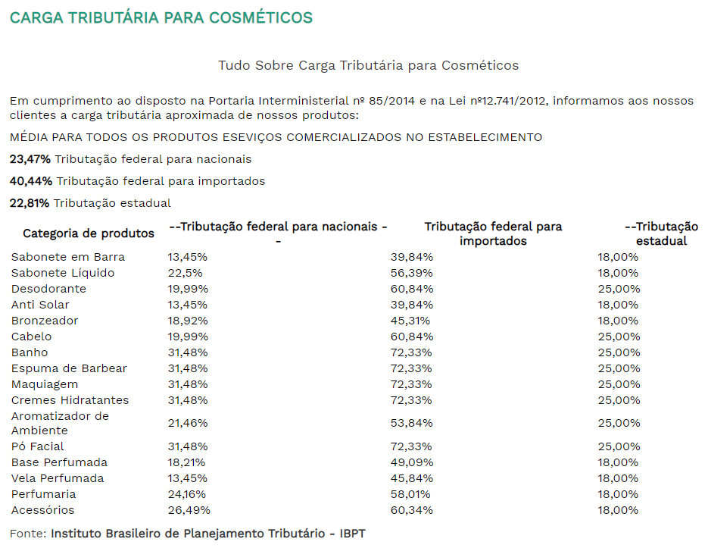

Slide 23
A TRIBUTAÇÃO PODE SER UM CAMINHO PARA AUXILIAR NA REDUÇÃO DAS DESIGUALDADES DE GÊNERO?

